Slide 1

Hasło AZURE

Slide 2




[WRO] 11 spotkanie Microsoft Azure User Group Poland we Wrocławiu
Piotr Rogala
Partnerzy

Slide 3

Sponsor spotkania:
web: https://unit4.com

Slide 4
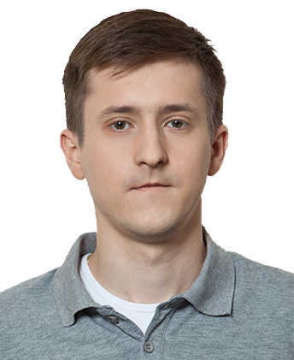

About Me
Current working in UNIT4
Team Lead Cloud Operations
MVP Azure
Blog: justcloud.pl
FB Page: facebook.com/justcloudpl
Group leader:
Microsoft Azure User Group Poland

Slide 5
[WRO] 12 spotkanie MAUGP
20.11.2018
1. Jarek Bednarz (CodeTwo)
Temat: Przykłady praktycznych zastosowań platformy i infrastruktury Azure w produkcyjnych środowiskach CodeTwo
2. Piotr Zmudziński (AB.SA)
Temat: TBD

Slide 6

Microsoft Azure User Group Poland
Meetup:
http://www.meetup.com/Microsoft-Azure-Users-Group-Poland/events
Facebook:
https://www.facebook.com/groups/azureugpl
Web:
http://azureug.org

Slide 7






Grupy we Wro
Cloud4IT
https://www.meetup.com/Cloud4it-Group/
DevOps Wrocław
https://www.meetup.com/Wroclaw-DevOps-Meetup
PPOSH
https://www.meetup.com/Polish-PowerShell-Group-PPoSh
Wrocław .NET User Group
https://www.meetup.com/wrocnet
MAUGP
http://azureug.org
SysOps Polska
https://www.meetup.com/SysOpsPolska

Slide 8

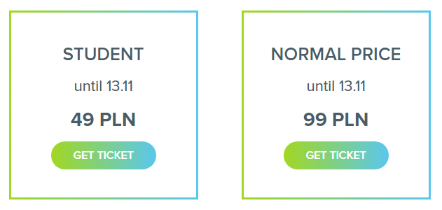
Konferencja UNIT4
http://doit-conf.pl/
https://www.facebook.com/events/272575403557637

Slide 9
Ankieta
http://ankieta.justcloud.pl
Formularz prelegenta
http://prelegent.justcloud.pl
Prezentacje
http://maugp.justcloud.pl

Slide 10
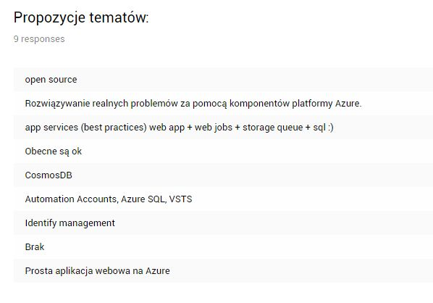
Ankieta
http://ankieta.justcloud.pl

Slide 11
Today
Session 1: Azure KeyVault z perspektywy Dev i Ops (Mateusz Dudek)
Session 2: Microsoft Azure w połączeniu z Intune (Jakub Piesik)

Slide 12
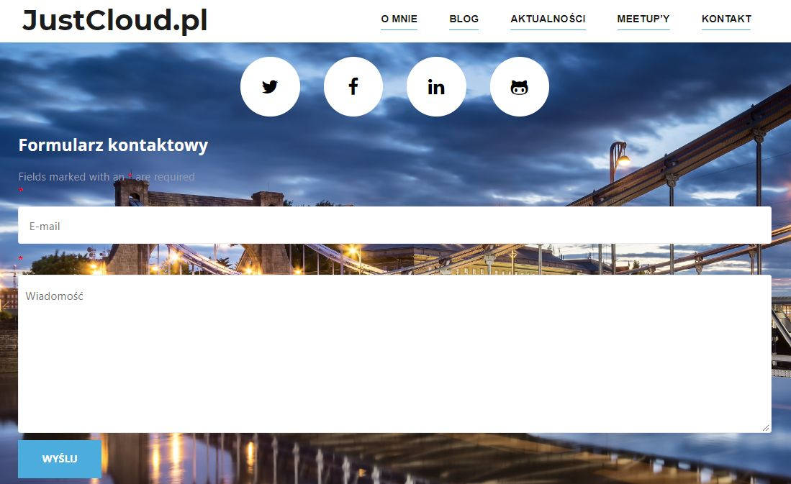
Questions?

